Slide 1
Use Case Diagram
Use case diagram merupakan sebuah pemodelan fungsional untuk menggambarkan behavior atau kelakuan sebuah sistem yang hendak dibangun.
Use case diagram memperlihatkan sebuah actor atau beberapa actor yang memiliki hubungan tertentu dengan sisitem
Use case diagram ini digunakan untuk memahami dan mengetahui mengenai fungsi apa saja yang terdapat dalam suatu sistem, serta siapa saja yang bisa menggunakan fungsi tersebut

Slide 2
Syarat Penamaan Use Case
Nama dari use case haruslah dibuat se-sederhana mungkin serta mudah dipahami secara universal, artinya bukan hanya dipahami oleh pembuat. Terdapat dua hal utama mengenai pendefinisian use case, yaitu actor dan use case.
Actor merupakan orang yang melakukan interaksi dengan sistem yang hendak dibangun. Actor selalu digambarkan dengan bentuk orang, akan tetapi aktor belum tentu orang.
Use case merupakan fungsionalitas yang tersedia dalam sebuah sistem sebagai unit yang saling keterkaitan antar unit dan juga actor.

Slide 3
Fungsi & Manfaat Use Case Diagram
Fungsi dari use case diagram adalah sebagai berikut.
Mampu memperlihatkan proses aktivitas secara urut dalam sistem.
Mampu menggambarkan proses bisnis serta urutan aktivitas pada sebuah proses.
Manfaat use case diagram adalah sebagai berikut.
Digunakan sebagai kebutuhan verifikasi.
Mambu memberikan gambaran interface dari sebuah sisimtem, sebab setiap sistem yang dibangun haruslah memiliki interface.
Berguna untuk mengidentifikasi siapa saja yang dapat berinteraksi dengan sistem, serta apa saja yang dapat dilakukan dalam sistem tersebut.
Memberikan kepastian mengenai kebutuhan dari sebuah sistem, sehingga tidaklah membingungkan.
Berguna memudahkan komunikasi antara domain expert dan end user.

Slide 4
Komponen Use Case Diagram:
Use case diagram memiliki 3 komponen berikut ini.
Sistem
Sebuah sistem dalam use case diagram akan digambarkan dengan bentuk persegi yang membatasi use case dengan interaksi di luar system.
Actor
Actor dipakai untuk menjelaskan orang atau apa saja yang berinteraksi dengan system.
Use case
Use case merupakan gambaran fungsional dalam sebuah sistem. Sehingga Konsumen maupun yang membuat akan saling mengerti mengenai fungsi sistem yang tengah dibuat

Slide 5
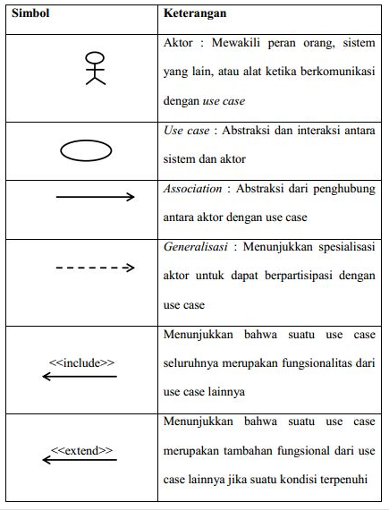
Simbol Use Case Diagram

Slide 6
Relasi Dalam Use Case Diagram
Association
Asosiasi adalah sebuah teknik untuk mengidentifikasi yang dilakukan actor dan use case tertentu. Asosiasi ini digambarkan dengan garis antara actor dan use case.
Hubungan asosiasi ditandai dengan garis panah, itu pun apabila komunikasinya dilakukan satu arah, sedangkan apabila komunika terjadi dua arah maka tidak lagi ada panah dalam garis.
Generalization
Sebuah teknik untuk mengidentifikasi antara 2 actor dan 2 use case, yang mana salah satunya akan meng inherit atau overide dari sifat dari pengakat yang lain.
Generalisasi digambarkan dengan menggunakan garis bertanda panah yang kosong. Garis harus diambil dari yang meng-inherit ke garis yang di-inherit.

Slide 7
Depedency
Terdapat dua jenis depedency, yaitu include dan extend. Tentu saja masing-masing memiliki ciri yang berbeda. Berikut penjelasan include:
Include mengidentifika antara hubungan dua use case, yang mana use case yang satu akan memanggil use case lainnya.
Include digambarkan menggunakan garis putus-putus dan terdapat mata panahnya. Arah mata panah berada tepat pada yang memanggil.
Jika ada sekumpulan use case yang memiliki aktivitas sama, maka akan dijadikan sebagai aktivitas sendiri.
Sedangkan yang dimaksud dengan extend adalah sebagai berikut:
Konsep extend pada use case diagram ini tidaklah sama dengan konsep extend yang ada dalam bahasa pemograman java.
Depedensi pada extend penggambarannya sama dengan depedensi pada include, yang membedakan arah panahnya, dimana disini arah panah dibuat berlawanan.
Jika dalam pemanggilan terdapat kondisi terterntu, maka akan ada depedensi.

Slide 8
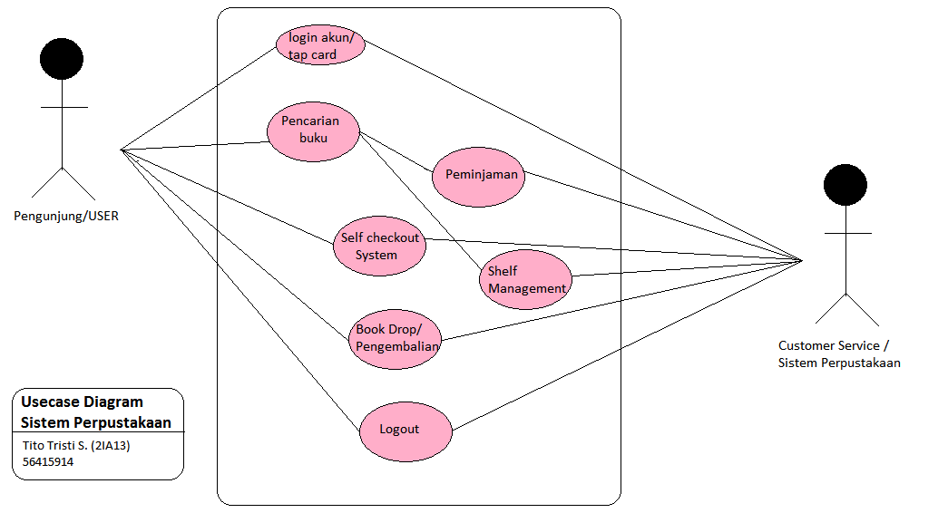
Contoh Use Case Digaram
Contoh Use Case Diagram Perpustakaan

Slide 9
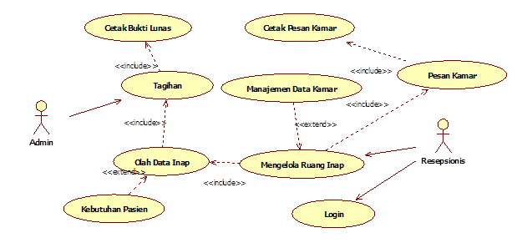
Contoh Use Case Diagram Rumah Sakit

Slide 10
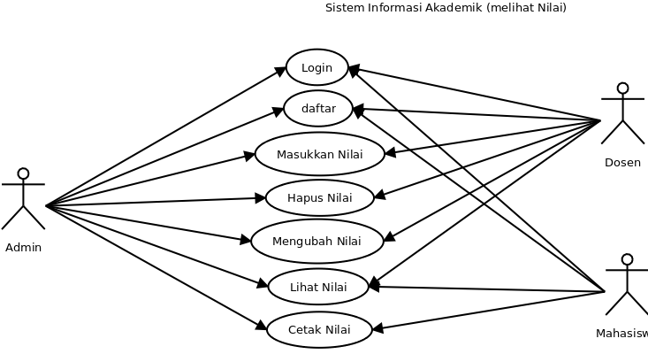
Contoh Use Case Diagram Akademik

Slide 11
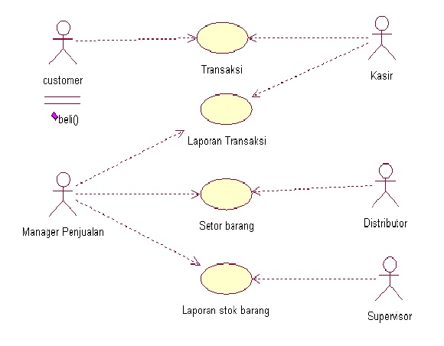
Contoh Use Case Diagram Mini Market

Slide 12
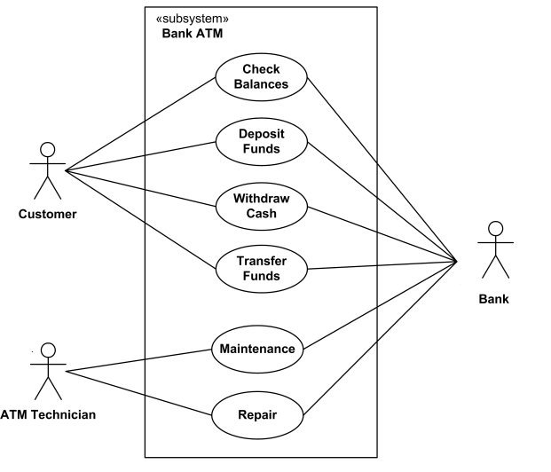
Contoh Use case Diagram ATM

Slide 13
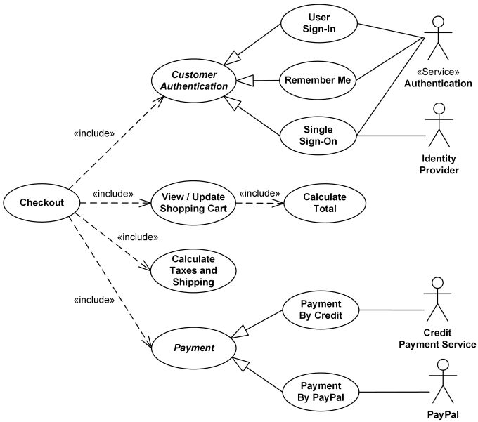
Contoh Use Case Diagram Online Shop

